Slide 1


Slide 2

Controle Interno Municipal
Em Início De Gestão

Slide 3
Estudo sobre as Leis Orçamentárias
em Início de Mandato

Slide 4
Dados de formação:
MBA em Gestão Pública e Inovação
Especialista em Contabilidade Gerencial e Empresarial
Bacharel em Administração
Bacharel em Ciências Contábeis
Atuação:
Professor Universitário
Palestrante / Instrutor Técnico
Contador de Gestão Municipal
Nilson Francisco Tognato

Slide 5


Período:
Das 14h às 17h
Dia: 26/02/2025

Slide 6
Controle Interno Municipal – Em Início de Gestão
Como eu enxergo a minha Cidade?
Como eu enxergo a minha entidade?
Tem Estrutura Administrativa?
Tem PD?
Tem PME?
Tem PMS?
Tem PMAS?
Tem Plano do FMDCA?
Tem Plano do FMDPI?
Tem plano do FMDM?
Tem PPA?
Tem LDO?
Tem LOA?
Tem ?????? Tem mesmo.....????????? E como são avaliados?

Slide 7
Controle Interno Municipal – Em Início de Gestão
1 Conceito e princípios
2 A supremacia do planejamento
3 PPA - plano plurianual: regras de elaboração
4 LDO - lei de diretrizes orçamentárias: erros a serem evitados
5 LOA - lei orçamentária anual: evitando as suplementações

Slide 8
Controle Interno Municipal – Em Início de Gestão
Introdução
CF/88
Art. 31. A fiscalização do Município será exercida pelo Poder Legislativo Municipal, mediante controle externo, e pelos sistemas de controle interno do Poder Executivo Municipal, na forma da lei.

Slide 9
Controle Interno Municipal – Em Início de Gestão
Introdução
CF/88 - Seção IX - DA FISCALIZAÇÃO CONTÁBIL, FINANCEIRA E ORÇAMENTÁRIA
Art. 70. A fiscalização contábil, financeira, orçamentária, operacional e patrimonial da União e das entidades da administração direta e indireta, quanto à legalidade, legitimidade, economicidade, aplicação das subvenções e renúncia de receitas, será exercida pelo Congresso Nacional, mediante controle externo, e pelo sistema de controle interno de cada Poder.
Observar Lei Orgânica Municipal

Slide 10
Controle Interno Municipal – Em Início de Gestão
Introdução
CF/88 - Seção IX - DA FISCALIZAÇÃO CONTÁBIL, FINANCEIRA E ORÇAMENTÁRIA
Art. 74. Os Poderes Legislativo, Executivo e Judiciário manterão, de forma integrada, sistema de controle interno com a finalidade de:
I - avaliar o cumprimento das metas previstas no plano plurianual, a execução dos programas de governo e dos orçamentos da União;

Slide 11
Controle Interno Municipal – Em Início de Gestão
Introdução
CF/88 - Seção IX - DA FISCALIZAÇÃO CONTÁBIL, FINANCEIRA E ORÇAMENTÁRIA
Art. 74. II - comprovar a legalidade e avaliar os resultados, quanto à eficácia e eficiência, da gestão orçamentária, financeira e patrimonial nos órgãos e entidades da administração federal, bem como da aplicação de recursos públicos por entidades de direito privado;
III - exercer o controle das operações de crédito, avais e garantias, bem como dos direitos e haveres da União;

Slide 12
Controle Interno Municipal – Em Início de Gestão
Introdução
CF/88 - Seção IX - DA FISCALIZAÇÃO CONTÁBIL, FINANCEIRA E ORÇAMENTÁRIA
Art. 74. IV - apoiar o controle externo no exercício de sua missão institucional.
§ 1º Os responsáveis pelo controle interno, ao tomarem conhecimento de qualquer irregularidade ou ilegalidade, dela darão ciência ao Tribunal de Contas da União, sob pena de responsabilidade solidária.
§ 2º Qualquer cidadão, partido político, associação ou sindicato é parte legítima para, na forma da lei, denunciar irregularidades ou ilegalidades perante o Tribunal de Contas da União.

Slide 13
Controle Interno Municipal – Em Início de Gestão
1 Conceito e princípios
O planejamento orçamentário é um processo para a gestão pública, cuja ação, garante a alocação eficiente dos recursos para a execução de políticas públicas. Ele se baseia em princípios como a universalidade, que determina que todas as receitas e despesas devem ser incluídas no orçamento;
a anualidade, que estabelece a periodicidade de um ano para execução; e a transparência, que visa garantir o acesso às informações sobre a gestão fiscal.
O princípio orçamentário da unidade determina que cada ente federativo deve ter um único orçamento anual.

Slide 14
Controle Interno Municipal – Em Início de Gestão
1 Conceito e princípios
Outros princípios incluem a legalidade, que exige a elaboração do orçamento conforme as normas vigentes, e a publicidade, que obriga a ampla divulgação dos dados financeiros.
Princípios garantem que o planejamento seja eficaz, permitindo que o governo administre os recursos de forma responsável e com foco em resultados.
LEI FEDERAL Nº 4.320/1964
Art. 2° A Lei do Orçamento conterá a discriminação da receita e despesa de forma a evidenciar a política econômica financeira e o programa de trabalho do Governo, obedecidos os princípios de unidade universalidade e anualidade.

Slide 15
Controle Interno Municipal – Em Início de Gestão
2 A supremacia do planejamento
A supremacia do planejamento decorre da necessidade de gestão estratégica dos recursos públicos para atingir os objetivos estabelecidos pelo governo.
Sem um planejamento adequado, o risco de desperdício e ineficiência aumenta significativamente.
A Constituição Federal de 1988 determina que as ações governamentais devem ser planejadas e articuladas por meio de instrumentos como o Plano Plurianual (PPA), a Lei de Diretrizes Orçamentárias (LDO) e a Lei Orçamentária Anual (LOA).

Slide 16
Controle Interno Municipal – Em Início de Gestão
2 A supremacia do planejamento
A supremacia do planejamento orçamentário garante coerência entre as metas estabelecidas e a alocação de recursos, evitando improvisação e promovendo uma gestão responsável e eficaz.
supremacia é a total e incontestável superioridade.

Slide 17
Controle Interno Municipal – Em Início de Gestão
ORIGEM
CF/88 - CAPÍTULO VII - DA ADMINISTRAÇÃO PÚBLICA - Seção I - DISPOSIÇÕES GERAIS
Art. 37. A administração pública direta e indireta de qualquer dos Poderes da União, dos Estados, do Distrito Federal e dos Municípios obedecerá aos princípios de legalidade, impessoalidade, moralidade, publicidade e eficiência e, também, ao seguinte:

Slide 18
Controle Interno Municipal – Em Início de Gestão
ORIGEM
CF/88 - DOS ORÇAMENTOS
Art. 165. Leis de iniciativa do Poder Executivo estabelecerão:
I - o plano plurianual;
II - as diretrizes orçamentárias;
III - os orçamentos anuais.

Slide 19
Controle Interno Municipal – Em Início de Gestão
ORIGEM
CF/88 - DOS ORÇAMENTOS
Art. 165. § 1º A lei que instituir o plano plurianual estabelecerá, de forma regionalizada, as diretrizes, objetivos e metas da administração pública federal para as despesas de capital e outras delas decorrentes e para as relativas aos programas de duração continuada.

Slide 20
Controle Interno Municipal – Em Início de Gestão
ORIGEM
CF/88 - DOS ORÇAMENTOS
Art. 165. § 2º A lei de diretrizes orçamentárias compreenderá as metas e prioridades da administração pública federal, estabelecerá as diretrizes de política fiscal e respectivas metas, em consonância com trajetória sustentável da dívida pública, orientará a elaboração da lei orçamentária anual, disporá sobre as alterações na legislação tributária e estabelecerá a política de aplicação das agências financeiras oficiais de fomento.

Slide 21
Controle Interno Municipal – Em Início de Gestão
ORIGEM
CF/88 - DOS ORÇAMENTOS
Art. 165. § 5º A lei orçamentária anual compreenderá:
I - o orçamento fiscal referente aos Poderes da União, seus fundos, órgãos e entidades da administração direta e indireta, inclusive fundações instituídas e mantidas pelo Poder Público;
II - o orçamento de investimento das empresas em que a União, direta ou indiretamente, detenha a maioria do capital social com direito a voto;

Slide 22
Controle Interno Municipal – Em Início de Gestão
ORIGEM
CF/88 - DOS ORÇAMENTOS
Art. 165. § 5º A lei orçamentária anual compreenderá:
III - o orçamento da seguridade social, abrangendo todas as entidades e órgãos a ela vinculados, da administração direta ou indireta, bem como os fundos e fundações instituídos e mantidos pelo Poder Público.
§ 6º O projeto de lei orçamentária será acompanhado de demonstrativo regionalizado do efeito, sobre as receitas e despesas, decorrente de isenções, anistias, remissões, subsídios e benefícios de natureza financeira, tributária e creditícia.

Slide 23
Controle Interno Municipal – Em Início de Gestão
ORIGEM
CF/88 - DOS ORÇAMENTOS
Art. 165. § 5º A lei orçamentária anual compreenderá:
§ 7º Os orçamentos previstos no § 5º, I e II, deste artigo, compatibilizados com o plano plurianual, terão entre suas funções a de reduzir desigualdades inter-regionais, segundo critério populacional.
§ 8º A lei orçamentária anual não conterá dispositivo estranho à previsão da receita e à fixação da despesa, não se incluindo na proibição a autorização para abertura de créditos suplementares e contratação de operações de crédito, ainda que por antecipação de receita, nos termos da lei.

Slide 24
Controle Interno Municipal – Em Início de Gestão
3 PPA - plano plurianual: regras de elaboração
O Plano Plurianual (PPA) é um instrumento de planejamento governamental que estabelece diretrizes, objetivos e metas para um período de quatro anos.
Sua elaboração deve seguir algumas regras fundamentais:
(i) a definição clara de prioridades governamentais;
(ii) a compatibilização com os planos setoriais;
(iii) a transparência na destinação de recursos; e
(iv) a previsão de impactos socioeconômicos.

Slide 25
Controle Interno Municipal – Em Início de Gestão
3 PPA - plano plurianual: regras de elaboração
O PPA deve ser apresentado pelo Executivo ao Legislativo até:
Para a União 31/08 do primeiro ano do mandato;
Para o Estado do Paraná 30/09 do primeiro ano do mandato;
Para o Município ___/___ do primeiro ano do Mandato; (vide LO)
Os programas Estratégicos/temáticos deve ter indicadores que permitam o acompanhamento e a avaliação das políticas implementadas.
LC 101/2000 - CAPÍTULO II - DO PLANEJAMENTO - Seção I - Do Plano Plurianual
Art. 3º (VETADO) O PRAZO ERA 30/04 DO PRIMEIRO ANO

Slide 26
Controle Interno Municipal – Em Início de Gestão
3 PPA - plano plurianual: regras de elaboração
Denominação: traduz os propósitos do Programa
Objetivo: expressa os resultados a alcançar, ou seja, a finalidade do programa
Público-alvo: identificação dos segmentos da sociedade a serem beneficiados
Natureza/Início Previsto/Término Previsto: Identifica a natureza (contínua ou temporária) do Programa.
Indicador: sempre associado ao objetivo, deve ser concebido de forma a possibilitar sua utilização como unidade de medida para mensuração de resultados desejados com a realização do Programa. Expressa, de forma quantitativa, as consequências de suas ações sobre o público/alvo; geralmente é apresentado com uma relação ou taxa.

Slide 27
Controle Interno Municipal – Em Início de Gestão
3 PPA - plano plurianual: regras de elaboração
Índice mais Recente/Apurado em: representa a quantificação da unidade de medida associada ao indicador. Apontar o valor mais recente do índice e as datas de sua apuração
Índice Desejado ao Final do Programa: só preenchido no caso de programas temporários
Fonte: instituição que executa o acompanhamento do indicador e a apuração do índice

Slide 28
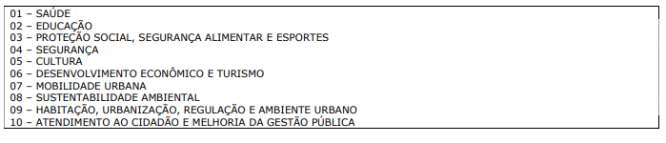
Controle Interno Municipal – Em Início de Gestão
DEZ ÁREAS DE RESULTADOS
Diagnósticos e Identificação dos Desafios
Diretrizes gerais e Dimensão Estratégica - 2022-2025

Slide 29
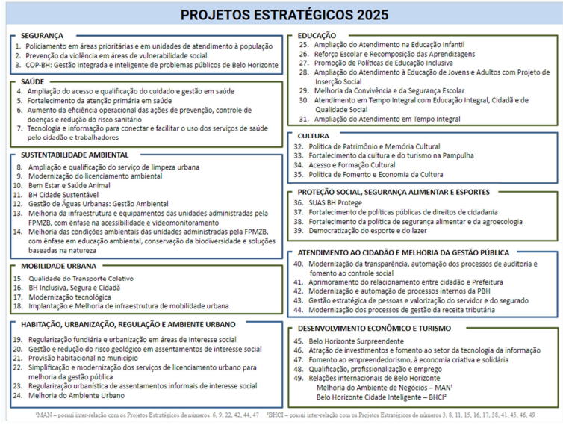
Controle Interno Municipal – Em Início de Gestão

Slide 30
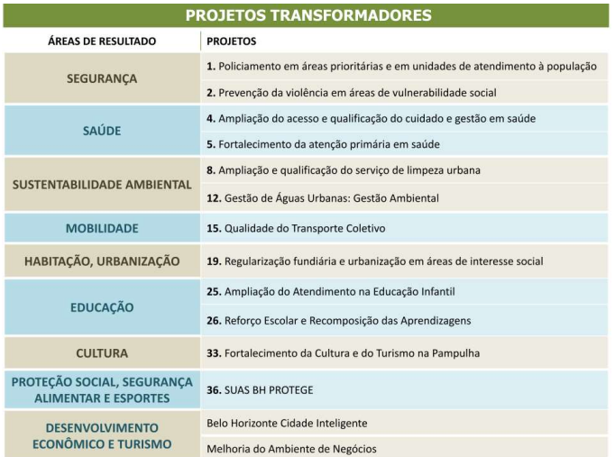
Controle Interno Municipal – Em Início de Gestão

Slide 31
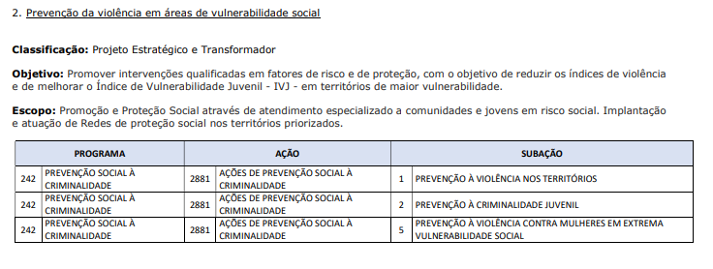
Controle Interno Municipal – Em Início de Gestão

Slide 32
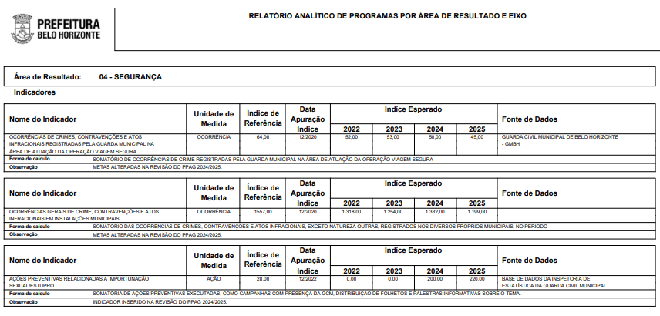
Controle Interno Municipal – Em Início de Gestão

Slide 33
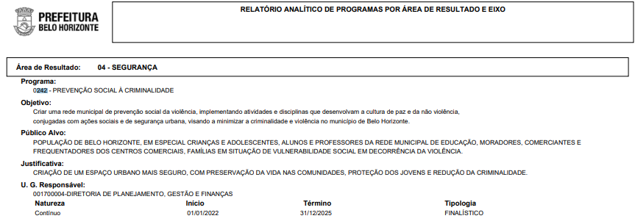
Controle Interno Municipal – Em Início de Gestão

Slide 34
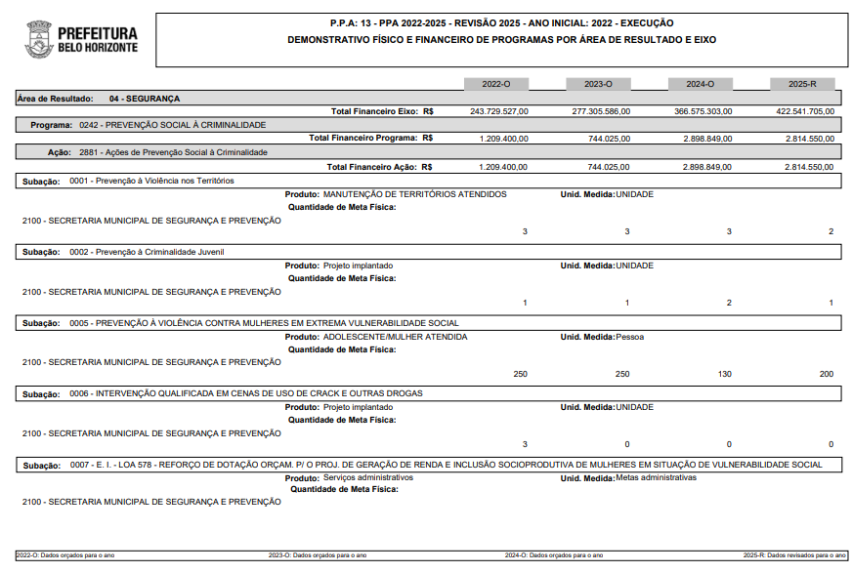
Controle Interno Municipal – Em Início de Gestão

Slide 35
Controle Interno Municipal – Em Início de Gestão
4 LDO - lei de diretrizes orçamentárias: erros a serem evitados
LC 101/2000 - CAPÍTULO II - DO PLANEJAMENTO - Seção II Da Lei de Diretrizes Orçamentárias
Art. 4º A lei de diretrizes orçamentárias atenderá o disposto no § 2º do art. 165 da Constituição e:
I - disporá também sobre:
a) equilíbrio entre receitas e despesas;
b) critérios e forma de limitação de empenho, a ser efetivada nas hipóteses previstas na alínea b do inciso II deste artigo, no art. 9º e no inciso II do § 1º do art. 31;

Slide 36
Controle Interno Municipal – Em Início de Gestão
4 LDO - lei de diretrizes orçamentárias: erros a serem evitados
LC 101/2000 - CAPÍTULO II - DO PLANEJAMENTO - Seção II Da Lei de Diretrizes Orçamentárias
e) normas relativas ao controle de custos e à avaliação dos resultados dos programas financiados com recursos dos orçamentos;
f) demais condições e exigências para transferências de recursos a entidades públicas e privadas;

Slide 37
Controle Interno Municipal – Em Início de Gestão
4 LDO - lei de diretrizes orçamentárias: erros a serem evitados
LC 101/2000 - CAPÍTULO II - DO PLANEJAMENTO - Seção II Da Lei de Diretrizes Orçamentárias
§ 1º Integrará o projeto de lei de diretrizes orçamentárias Anexo de Metas Fiscais, em que serão estabelecidas metas anuais, em valores correntes e constantes, relativas a receitas, despesas, resultados nominal e primário e montante da dívida pública, para o exercício a que se referirem e para os dois seguintes.(Vide ADI 7064)

Slide 38
Controle Interno Municipal – Em Início de Gestão
4 LDO - lei de diretrizes orçamentárias: erros a serem evitados
LC 101/2000 - CAPÍTULO II - DO PLANEJAMENTO - Seção II Da Lei de Diretrizes Orçamentárias
§ 2º O Anexo conterá, ainda:
I - avaliação do cumprimento das metas relativas ao ano anterior;
II - demonstrativo das metas anuais, instruído com memória e metodologia de cálculo que justifiquem os resultados pretendidos, comparando-as com as fixadas nos três exercícios anteriores, e evidenciando a consistência delas com as premissas e os objetivos da política econômica nacional;

Slide 39
Controle Interno Municipal – Em Início de Gestão
4 LDO - lei de diretrizes orçamentárias: erros a serem evitados
LC 101/2000 - CAPÍTULO II - DO PLANEJAMENTO - Seção II Da Lei de Diretrizes Orçamentárias
§ 2º O Anexo conterá, ainda:
III - evolução do patrimônio líquido, também nos últimos três exercícios, destacando a origem e a aplicação dos recursos obtidos com a alienação de ativos;
IV - avaliação da situação financeira e atuarial:
a) dos regimes geral de previdência social e próprio dos servidores públicos e do Fundo de Amparo ao Trabalhador;
b) dos demais fundos públicos e programas estatais de natureza atuarial;

Slide 40
Controle Interno Municipal – Em Início de Gestão
4 LDO - lei de diretrizes orçamentárias: erros a serem evitados
LC 101/2000 - CAPÍTULO II - DO PLANEJAMENTO - Seção II Da Lei de Diretrizes Orçamentárias
§ 2º O Anexo conterá, ainda:
V - demonstrativo da estimativa e compensação da renúncia de receita e da margem de expansão das despesas obrigatórias de caráter continuado.
VI – quadro demonstrativo do cálculo da meta do resultado primário de que trata o § 1º deste artigo, que evidencie os principais agregados de receitas e despesas, os resultados, comparando-os com os valores programados para o exercício em curso e os realizados nos 2 (dois) exercícios anteriores, e as estimativas para o exercício a que se refere a lei de diretrizes orçamentárias e para os subsequentes. (Incluído pela Lei Complementar nº 200, de 2023) Vigência

Slide 41
Controle Interno Municipal – Em Início de Gestão
4 LDO - lei de diretrizes orçamentárias: erros a serem evitados
LC 101/2000 - CAPÍTULO II - DO PLANEJAMENTO - Seção II Da Lei de Diretrizes Orçamentárias
§ 3º A lei de diretrizes orçamentárias conterá Anexo de Riscos Fiscais, onde serão avaliados os passivos contingentes e outros riscos capazes de afetar as contas públicas, informando as providências a serem tomadas, caso se concretizem.
§ 4º A mensagem que encaminhar o projeto da União apresentará, em anexo específico, os objetivos das políticas monetária, creditícia e cambial, bem como os parâmetros e as projeções para seus principais agregados e variáveis, e ainda as metas de inflação, para o exercício subsequente.

Slide 42
Controle Interno Municipal – Em Início de Gestão
4 LDO - lei de diretrizes orçamentárias: erros a serem evitados
LC 101/2000 - CAPÍTULO II - DO PLANEJAMENTO - Seção II Da Lei de Diretrizes Orçamentárias
§ 5º No caso da União, o Anexo de Metas Fiscais do projeto de lei de diretrizes orçamentárias conterá também: (Incluído pela Lei Complementar nº 200, de 2023)
I - as metas anuais para o exercício a que se referir e para os 3 (três) seguintes, com o objetivo de garantir sustentabilidade à trajetória da dívida pública; (Incluído pela Lei Complementar nº 200, de 2023)

Slide 43
Controle Interno Municipal – Em Início de Gestão
4 LDO - lei de diretrizes orçamentárias: erros a serem evitados
LC 101/2000 - CAPÍTULO II - DO PLANEJAMENTO - Seção II Da Lei de Diretrizes Orçamentárias
§ 5º
II – o marco fiscal de médio prazo, com projeções para os principais agregados fiscais que compõem os cenários de referência, distinguindo-se as despesas primárias das financeiras e as obrigatórias daquelas discricionárias; (Incluído pela Lei Complementar nº 200, de 2023)

Slide 44
Controle Interno Municipal – Em Início de Gestão
4 LDO - lei de diretrizes orçamentárias: erros a serem evitados
LC 101/2000 - CAPÍTULO II - DO PLANEJAMENTO - Seção II Da Lei de Diretrizes Orçamentárias
§ 5º
III - o efeito esperado e a compatibilidade, no período de 10 (dez) anos, do cumprimento das metas de resultado primário sobre a trajetória de convergência da dívida pública, evidenciando o nível de resultados fiscais consistentes com a estabilização da Dívida Bruta do Governo Geral (DBGG) em relação ao Produto Interno Bruto (PIB); (Incluído pela Lei Complementar nº 200, de 2023)

Slide 45
Controle Interno Municipal – Em Início de Gestão
4 LDO - lei de diretrizes orçamentárias: erros a serem evitados
LC 101/2000 - CAPÍTULO II - DO PLANEJAMENTO - Seção II Da Lei de Diretrizes Orçamentárias
§ 5º
IV - os intervalos de tolerância para verificação do cumprimento das metas anuais de resultado primário, convertido em valores correntes, de menos 0,25 p.p. (vinte e cinco centésimos ponto percentual) e de mais 0,25 p.p. (vinte e cinco centésimos ponto percentual) do PIB previsto no respectivo projeto de lei de diretrizes orçamentárias; (Incluído pela Lei Complementar nº 200, de 2023)

Slide 46
Controle Interno Municipal – Em Início de Gestão
4 LDO - lei de diretrizes orçamentárias: erros a serem evitados
LC 101/2000 - CAPÍTULO II - DO PLANEJAMENTO - Seção II Da Lei de Diretrizes Orçamentárias
§ 5º
V - os limites e os parâmetros orçamentários dos Poderes e órgãos autônomos compatíveis com as disposições estabelecidas na lei complementar prevista no inciso VIII do caput do art. 163 da Constituição Federal e no art. 6º da Emenda Constitucional nº 126, de 21 de dezembro de 2022; (Incluído pela Lei Complementar nº 200, de 2023)

Slide 47
Controle Interno Municipal – Em Início de Gestão
4 LDO - lei de diretrizes orçamentárias: erros a serem evitados
LC 101/2000 - CAPÍTULO II - DO PLANEJAMENTO - Seção II Da Lei de Diretrizes Orçamentárias
§ 5º
VI – a estimativa do impacto fiscal, quando couber, das recomendações resultantes da avaliação das políticas públicas previstas no § 16 do art. 37 da Constituição Federal. (Incluído pela Lei Complementar nº 200, de 2023)
§ 6º Os Estados, o Distrito Federal e os Municípios poderão adotar, total ou parcialmente, no que couber, o disposto no § 5º deste artigo. (Incluído pela Lei Complementar nº 200, de 2023)

Slide 48
Controle Interno Municipal – Em Início de Gestão
4 LDO - lei de diretrizes orçamentárias: erros a serem evitados
LC 101/2000 - CAPÍTULO II - DO PLANEJAMENTO - Seção II Da Lei de Diretrizes Orçamentárias
§ 7º A lei de diretrizes orçamentárias não poderá dispor sobre a exclusão de quaisquer despesas primárias da apuração da meta de resultado primário dos orçamentos fiscal e da seguridade social

Slide 49
Controle Interno Municipal – Em Início de Gestão
4 LDO - lei de diretrizes orçamentárias: erros a serem evitados
A Lei de Diretrizes Orçamentárias (LDO) é responsável por estabelecer as metas e prioridades do governo para o exercício financeiro seguinte.
Alguns erros comuns na sua elaboração incluem:
(i) a falta de alinhamento com o PPA;
(ii) a previsão orçamentária irrealista, superestimando receitas ou subestimando despesas;
(iii) a ausência de mecanismos de avaliação e controle; e
(iv) a falta de participação social na sua formulação.

Slide 50
Controle Interno Municipal – Em Início de Gestão
4 LDO - lei de diretrizes orçamentárias: erros a serem evitados
Os erros podem comprometer a execução orçamentária e gerar distorções na distribuição de recursos, prejudicando a gestão fiscal.
OBSERVAR ATENTAMENTE OS ANEXOS ARF e AMF

Slide 51
Controle Interno Municipal – Em Início de Gestão
5 LOA - lei orçamentária anual: evitando as suplementações
LC 101/2000 - CAPÍTULO II - DO PLANEJAMENTO - Seção III - Da Lei Orçamentária Anual
Art. 5º O projeto de lei orçamentária anual, elaborado de forma compatível com o plano plurianual, com a lei de diretrizes orçamentárias e com as normas desta Lei Complementar:
I - conterá, em anexo, demonstrativo da compatibilidade da programação dos orçamentos com os objetivos e metas constantes do documento de que trata o § 1º do art. 4º;

Slide 52
Controle Interno Municipal – Em Início de Gestão
5 LOA - lei orçamentária anual: evitando as suplementações
LC 101/2000 - CAPÍTULO II - DO PLANEJAMENTO - Seção III - Da Lei Orçamentária Anual
Art. 5º
II - será acompanhado do documento a que se refere o § 6º do art. 165 da Constituição, bem como das medidas de compensação a renúncias de receita e ao aumento de despesas obrigatórias de caráter continuado;
III - conterá reserva de contingência, cuja forma de utilização e montante, definido com base na receita corrente líquida, serão estabelecidos na lei de diretrizes orçamentárias, destinada ao:

Slide 53
Controle Interno Municipal – Em Início de Gestão
5 LOA - lei orçamentária anual: evitando as suplementações
LC 101/2000 - CAPÍTULO II - DO PLANEJAMENTO - Seção III - Da Lei Orçamentária Anual
Art. 5º , III
b) atendimento de passivos contingentes e outros riscos e eventos fiscais imprevistos.
§ 1º Todas as despesas relativas à dívida pública, mobiliária ou contratual, e as receitas que as atenderão, constarão da lei orçamentária anual.
§ 2º O refinanciamento da dívida pública constará separadamente na lei orçamentária e nas de crédito adicional.

Slide 54
Controle Interno Municipal – Em Início de Gestão
5 LOA - lei orçamentária anual: evitando as suplementações
LC 101/2000 - CAPÍTULO II - DO PLANEJAMENTO - Seção III - Da Lei Orçamentária Anual
Art. 5º , III
§ 3º A atualização monetária do principal da dívida mobiliária refinanciada não poderá superar a variação do índice de preços previsto na lei de diretrizes orçamentárias, ou em legislação específica.
§ 4º É vedado consignar na lei orçamentária crédito com finalidade imprecisa ou com dotação ilimitada.

Slide 55
Controle Interno Municipal – Em Início de Gestão
5 LOA - lei orçamentária anual: evitando as suplementações
LC 101/2000 - CAPÍTULO II - DO PLANEJAMENTO - Seção III - Da Lei Orçamentária Anual
Art. 5º , III
§ 5º A lei orçamentária não consignará dotação para investimento com duração superior a um exercício financeiro que não esteja previsto no plano plurianual ou em lei que autorize a sua inclusão, conforme disposto no § 1º do art. 167 da Constituição.

Slide 56
Controle Interno Municipal – Em Início de Gestão
5 LOA - lei orçamentária anual: evitando as suplementações
LC 101/2000 - CAPÍTULO II - DO PLANEJAMENTO - Seção III - Da Lei Orçamentária Anual
Art. 5º , III
§ 6º Integrarão as despesas da União, e serão incluídas na lei orçamentária, as do Banco Central do Brasil relativas a pessoal e encargos sociais, custeio administrativo, inclusive os destinados a benefícios e assistência aos servidores, e a investimentos.

Slide 57
Controle Interno Municipal – Em Início de Gestão
5 LOA - lei orçamentária anual: evitando as suplementações
LC 101/2000 - CAPÍTULO II - DO PLANEJAMENTO - Seção III - Da Lei Orçamentária Anual
Art. 7º O resultado do Banco Central do Brasil, apurado após a constituição ou reversão de reservas, constitui receita do Tesouro Nacional, e será transferido até o décimo dia útil subsequente à aprovação dos balanços semestrais.
§ 1º O resultado negativo constituirá obrigação do Tesouro para com o Banco Central do Brasil e será consignado em dotação específica no orçamento.

Slide 58
Controle Interno Municipal – Em Início de Gestão
5 LOA - lei orçamentária anual: evitando as suplementações
LC 101/2000 - CAPÍTULO II - DO PLANEJAMENTO - Seção III - Da Lei Orçamentária Anual
Art. 7º
§ 2º O impacto e o custo fiscal das operações realizadas pelo Banco Central do Brasil serão demonstrados trimestralmente, nos termos em que dispuser a lei de diretrizes orçamentárias da União.
§ 3º Os balanços trimestrais do Banco Central do Brasil conterão notas explicativas sobre os custos da remuneração das disponibilidades do Tesouro Nacional e da manutenção das reservas cambiais e a rentabilidade de sua carteira de títulos, destacando os de emissão da União.

Slide 59
Controle Interno Municipal – Em Início de Gestão
5 LOA - lei orçamentária anual: evitando as suplementações
A Lei Orçamentária Anual (LOA) detalha as receitas e despesas do governo para um período de um ano, sendo um instrumento fundamental para a execução das políticas públicas.
Um dos principais desafios na gestão orçamentária é evitar suplementações excessivas, que ocorrem quando os valores inicialmente previstos são insuficientes para cobrir despesas necessárias.

Slide 60
Controle Interno Municipal – Em Início de Gestão
5 LOA - lei orçamentária anual: evitando as suplementações
Para mitigar esse problema, é necessário realizar projeções realistas de receitas e despesas, manter um controle rigoroso dos gastos e adotar mecanismos de contingenciamento.
Além disso, é fundamental estabelecer critérios claros para a alocação de recursos, garantindo maior previsibilidade e eficiência na execução orçamentária.
OBSERVAR ATENTAMENTE OS ANEXOS DA LEI FEDERAL 4320/1964

Slide 61


Slide 62


Slide 63


